Slide 1



RAZVOJNI PROJEKTI
GRADA KARLOVCA
2017.-2021. FINANCIRANI IZ FONDOVA EU

Slide 2




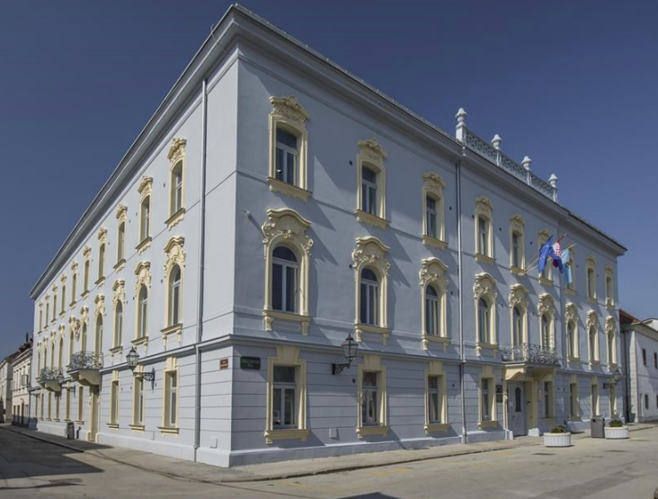
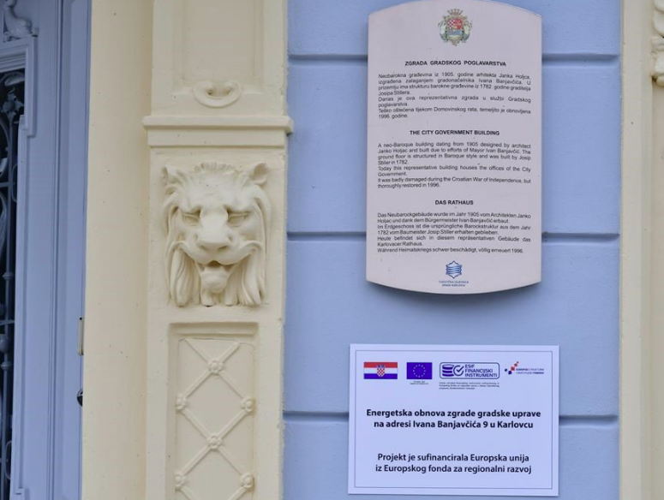
Energetika i zaštita okoliša
Naziv projekta | Iznos (HRK)
Energy@school | 19.360.348,13
Energetska obnova zgrade Osnovne škole Skakavac | 1.468.063,25
Energetska obnova zgrade Osnovne škole Švarča | 2.458.947,87
Energetska obnova zgrade Osnovne škole Dubovac | 627.711,58
Energetska obnova OŠ Braća Seljan | 2.740.733,35
Energetska obnova PŠ Tušilović | 716.059,77
Energetska obnova OŠ Turanj | 2.247.764,91
Energetska obnova DV Dubovac | 7.474.781,63
Energetska obnova zgrade Veleučilišta, Ivana Meštrovića 10 | 6.570.759,14
Energetska obnova zgrade Gradske uprave, Ivana Banjavčića 9 u Karlovcu | 5.673.363,42
Energetska obnova Gradske knjižnice I.G.K. | 6.786.692,25
PrioritEE | 16.757.218,88
PentaHelix | 13.562.578,13
Implement | 10.422.112,50
Geothermal Energy Utilization in Karlovac - GEO4KA | 450.000,00
Zaštita i promocija kestena | 4.461.525,45
PrioritEE PLUS | 3.706.912,50
UKUPNO | 105.485.572,76

Slide 3


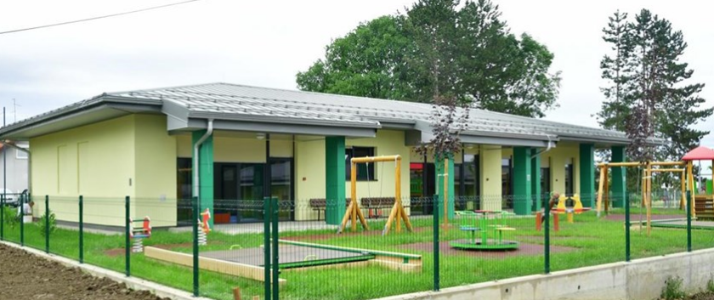
Odgoj i obrazovanje
Naziv projekta | Iznos (HRK)
Osiguravanje školske prehrane za djecu u riziku od siromaštva grada Karlovca | 241.973,74
Školski obrok za svako dijete (šk.god. 2017.-2018.) | 727.959,34
Škola za sve uz pomoćnike u nastavi II | 1.349.057,00
Škola za sve uz pomoćnike u nastavi III | 8.154.324,00
ŠKOLA ZA SVE uz pomoćnike u nastavi IV | 2.129.184,6
Školski obrok za svako dijete (šk.god. 2018.-2019.) | 848.171,36
Školski obrok za svako dijete (šk.god.2020.-2021.) | 981.449,28
Dječji vrtić i jaslice Mahično za dječji osmjeh | 5.672.292,67
Unapjeđenje kvalitete predškolskog odgoja i obrazovanja u Karlovcu | 8.914.270,36
Školski obrok za svako dijete 2021../2022. | 962.897,78
Školski obrok za svako dijete (šk.god. 2019.-2020.) | 971.225,85
Čitanje je važno, uključuje nas snažno | 3.528.118,32
UKUPNO | 34.480.924,30

Slide 4


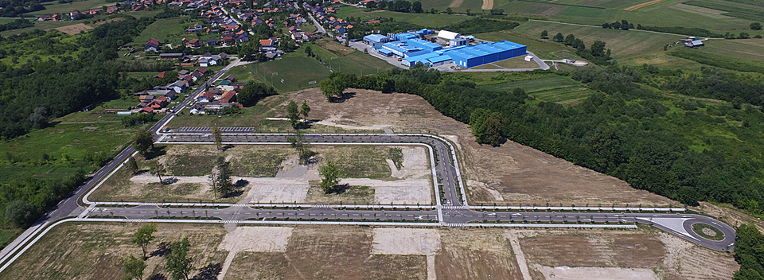
Gospodarstvo
Naziv projekta | Iznos (HRK)
Klub za zapošljavanje mladih Karlovačke županije | 1.000.000,00
Zapošljavanje kroz suvremeni pristup ponudi poljoprivrednih proizvoda | 999.512,66
Razvoj Poduzetničke zone Gornje Mekušje | 10.213.750,00
P.s.-pokreni se | 1.732.604,28
UKUPNO | 13.945.866,94

Slide 5





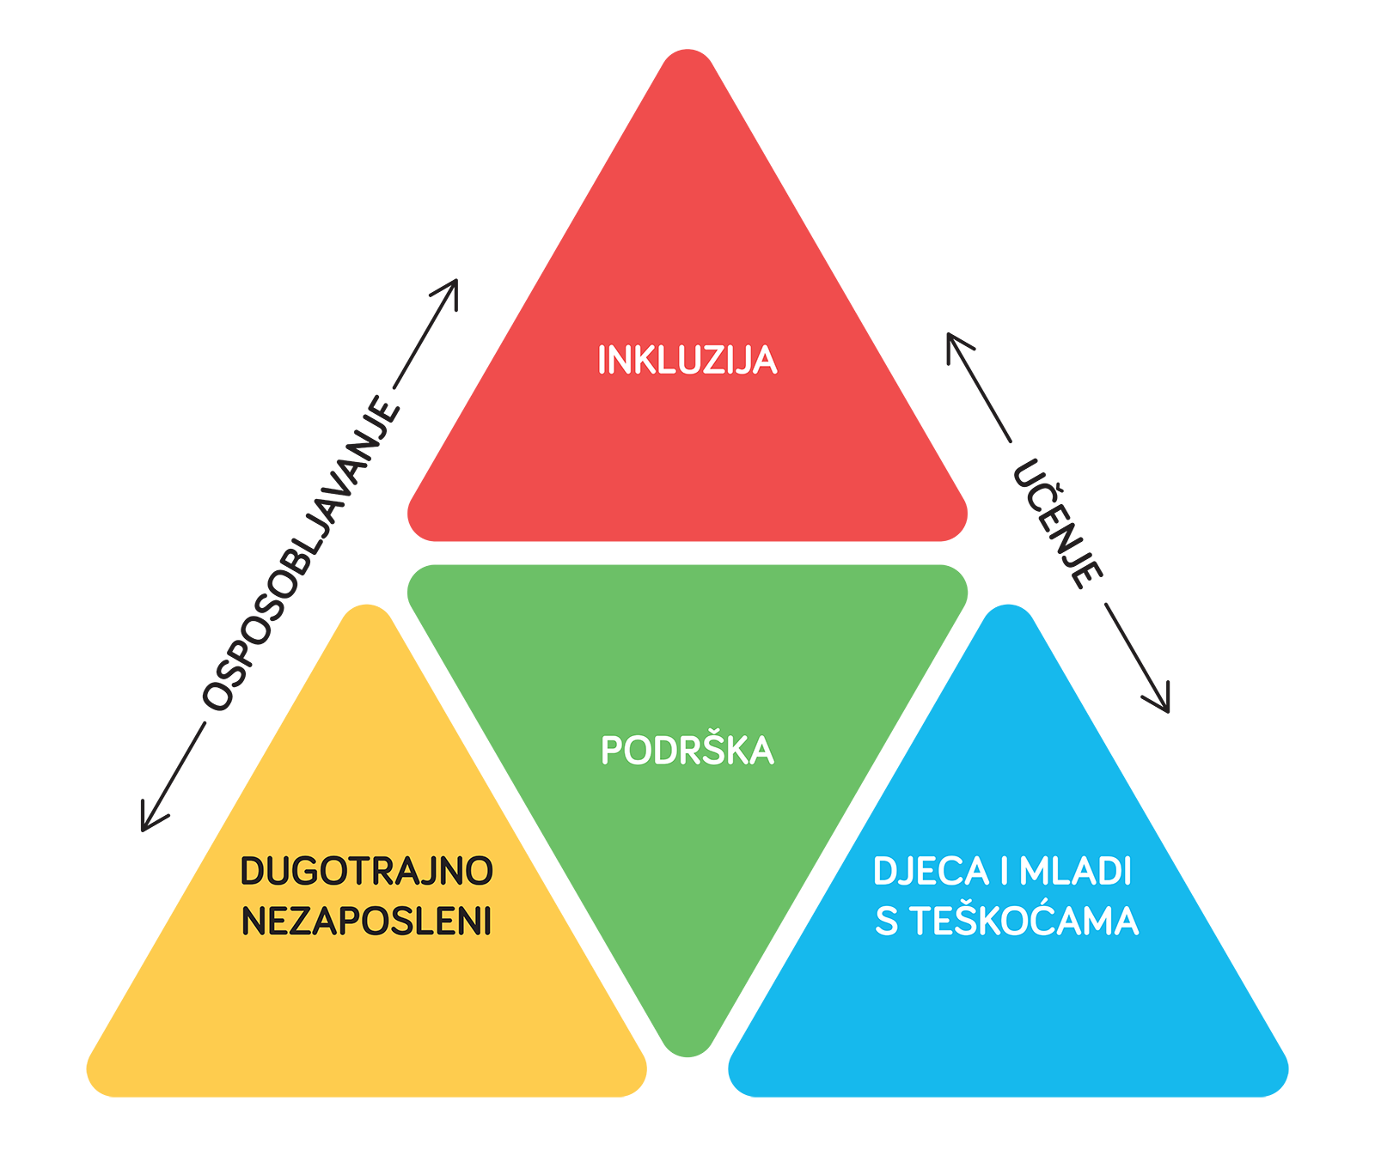

Socijalna skrb
Naziv projekta | Iznos (HRK)
Siguran KORAK ka dostojanstvenom stanovanju | 12.578.646,65
Pomažem drugima - pomažem sebi II | 4.534.000,00
Pomažem drugima - pomažem sebi | 7.949.162,70
Znanjem do posla | 1.500.000,00
Učimo, radimo, živimo | 546.235,00
Boravak u frendofonu – jačanje kapaciteta udruge za pružanje usluge dnevnog boravka djece s poteškoćama u razvoju | 499.680,00
UKUPNO | 27.607.724,35

Slide 6


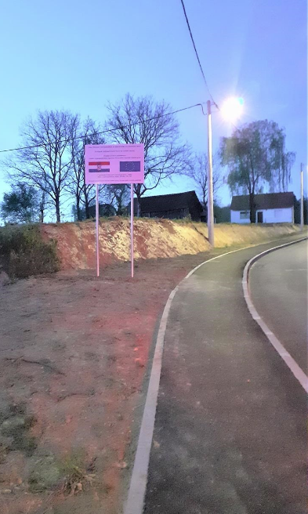
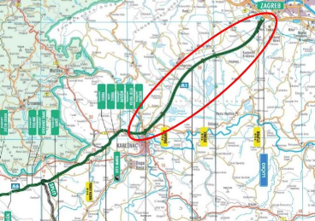
Promet
Naziv projekta | Iznos (HRK)
Izrada studije izvodljivosti za projekt Prilagodba infrastrukture na relaciji Zagreb – Karlovac | 2.187.500,00
Gradnja prilazne prometnice Centru za gospodarenje otpadom Karlovačke županije Babina gora | 7.922.421,87
UKUPNO | 10.109.921,87

Slide 7

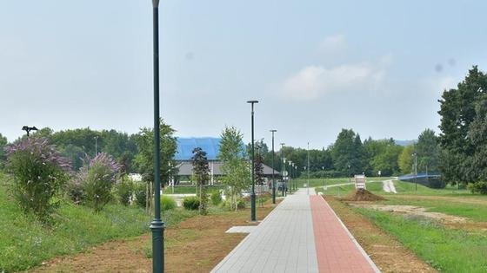
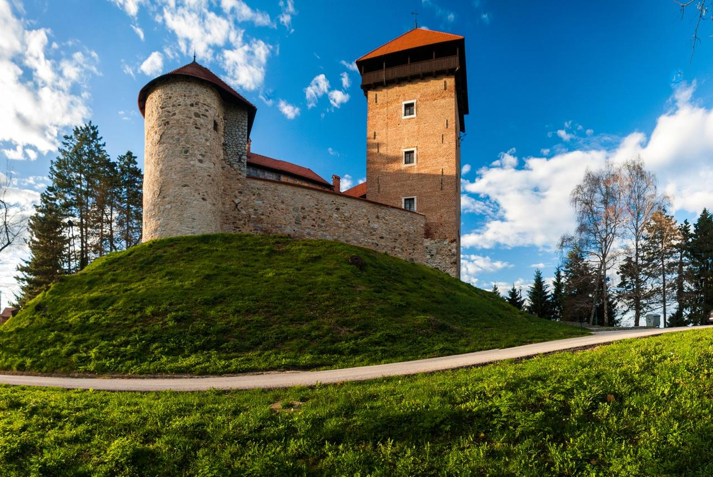
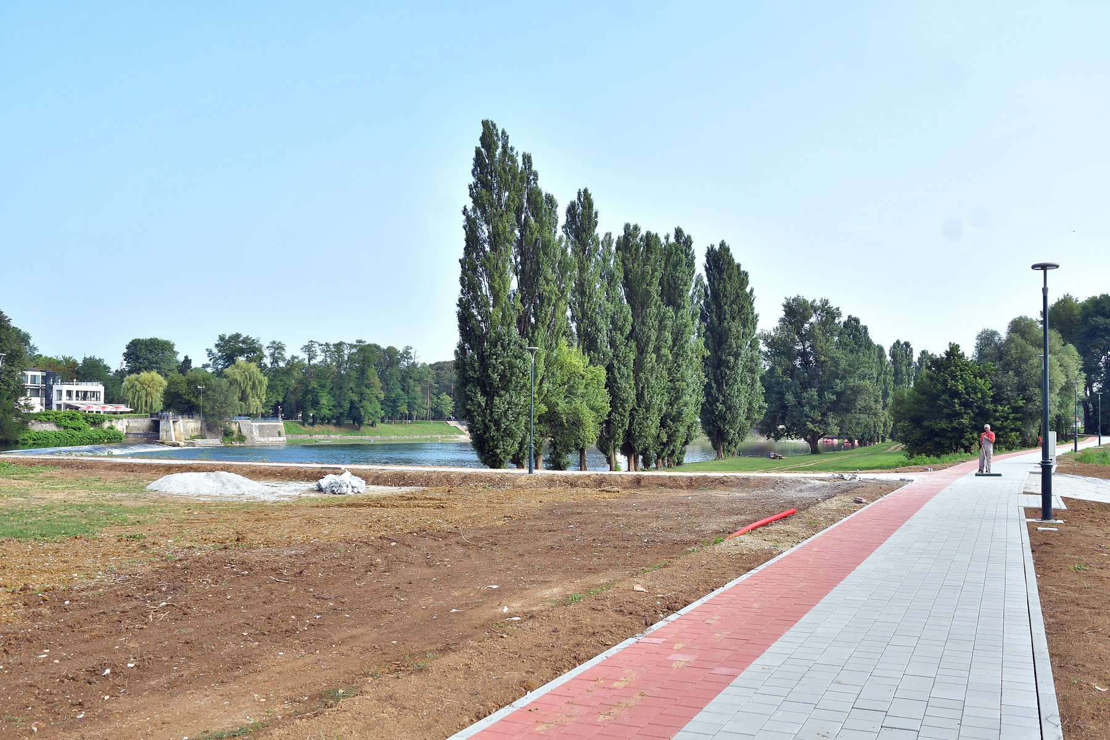
Turizam
Naziv projekta | Iznos (HRK)
Susret s rijekom | 11.946.340,95
Fortitude | 12.138.290,40
UKUPNO | 24.084.631,35

Slide 8

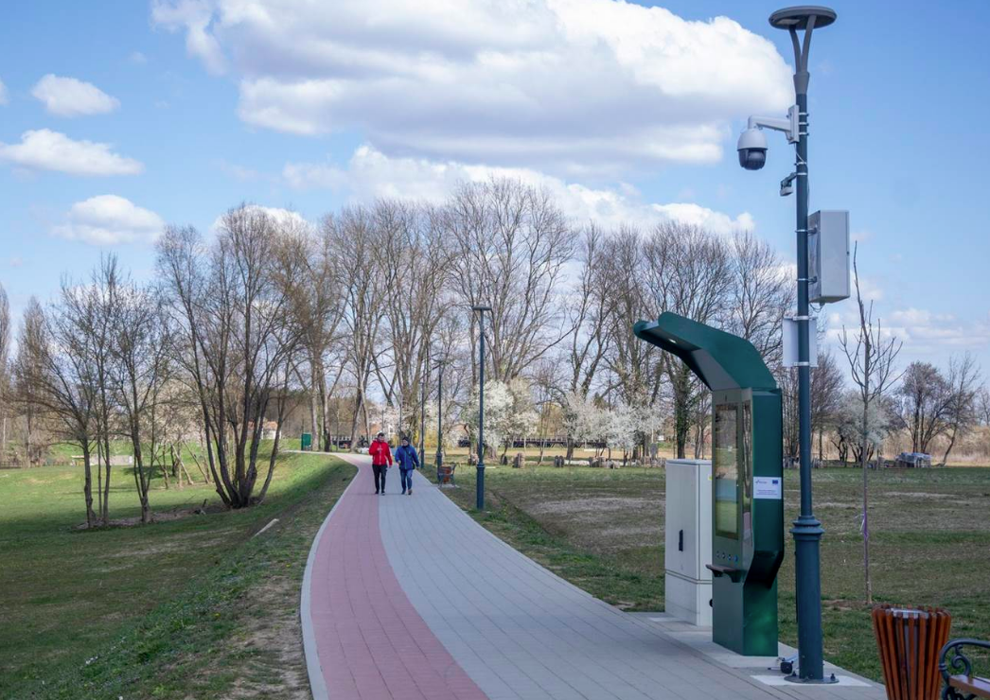
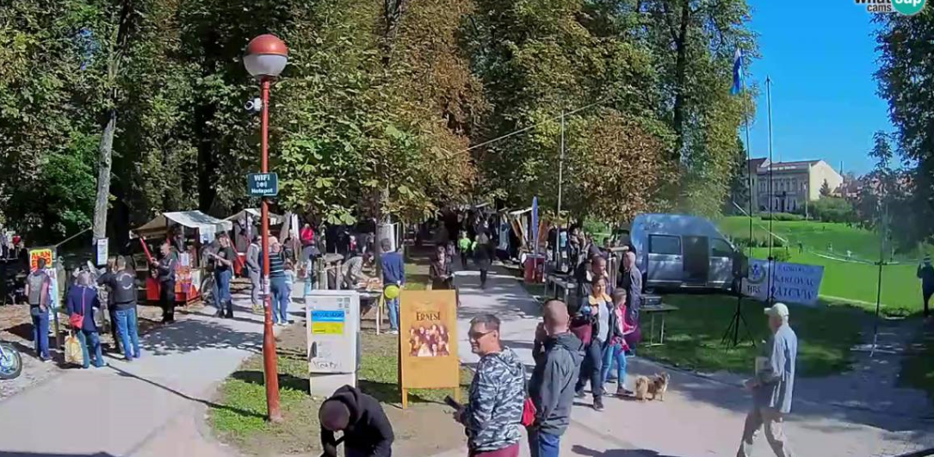
Komunalna infrastruktura
Naziv projekta | Iznos (HRK)
WIFI4EU | 112.500,00

Slide 9

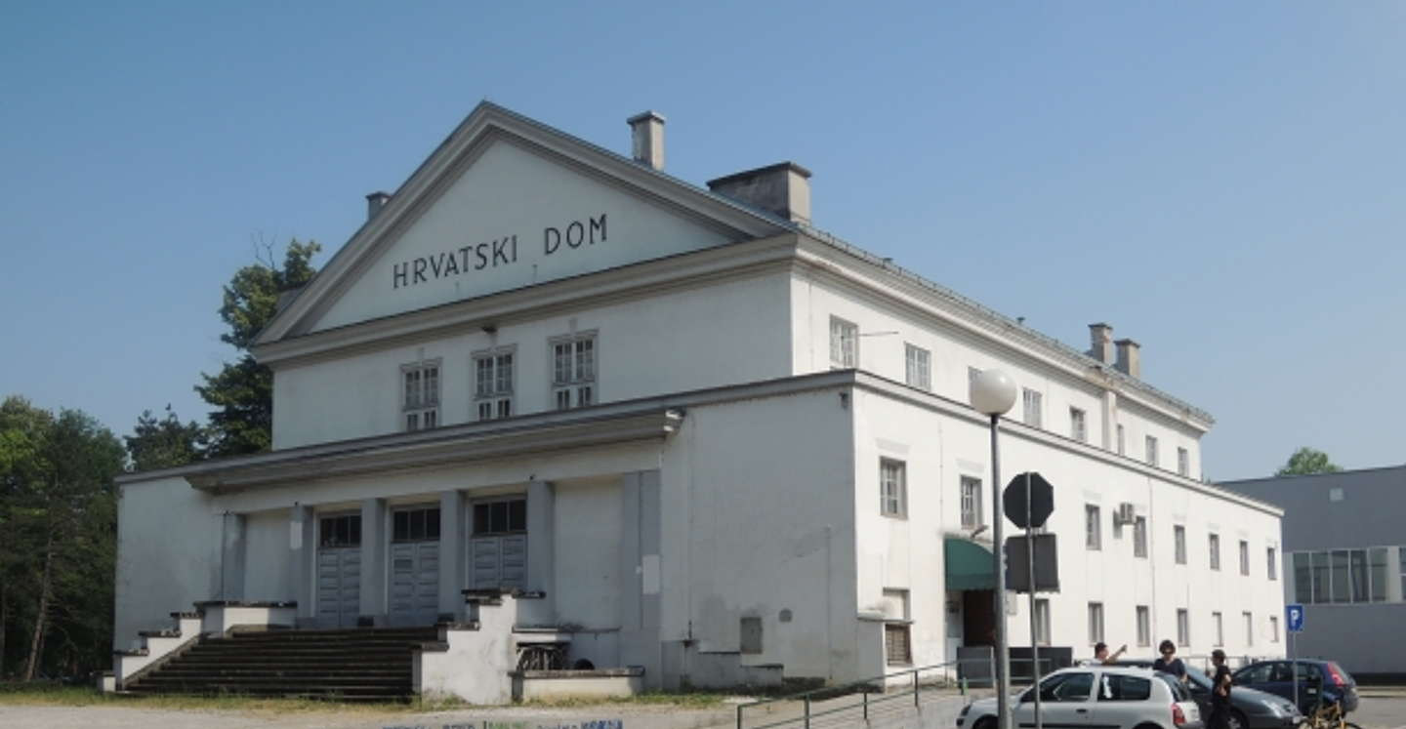
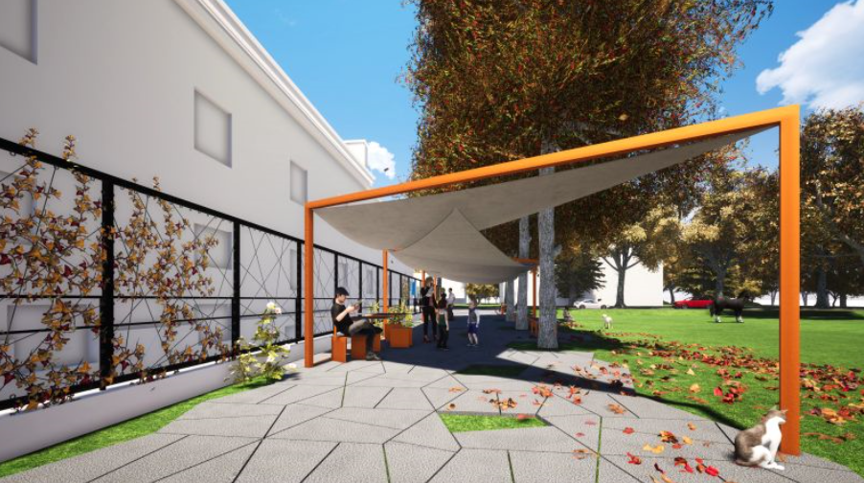

Kultura
Naziv projekta | Iznos (HRK)
BhENEFIT | 13.880.969,63
Hrvatski dom u centru | 1.979.610,00
UKUPNO | 15.860.579,63

Slide 10

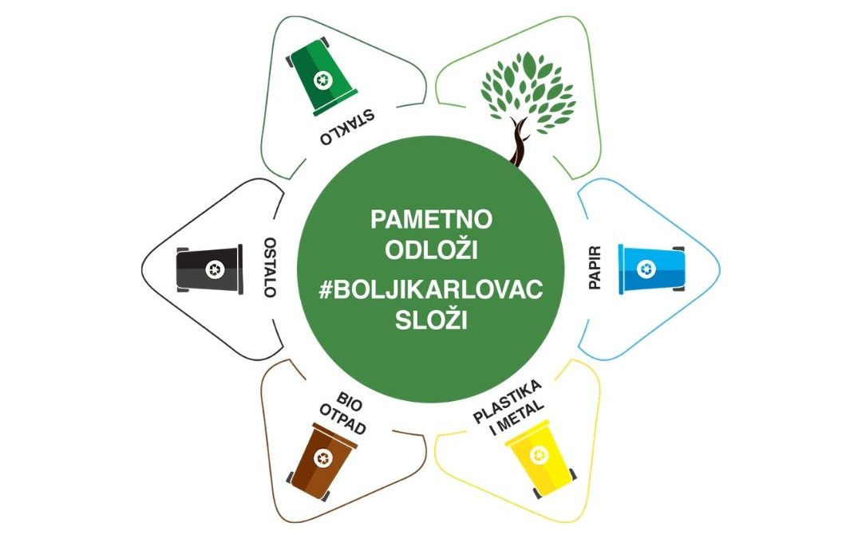
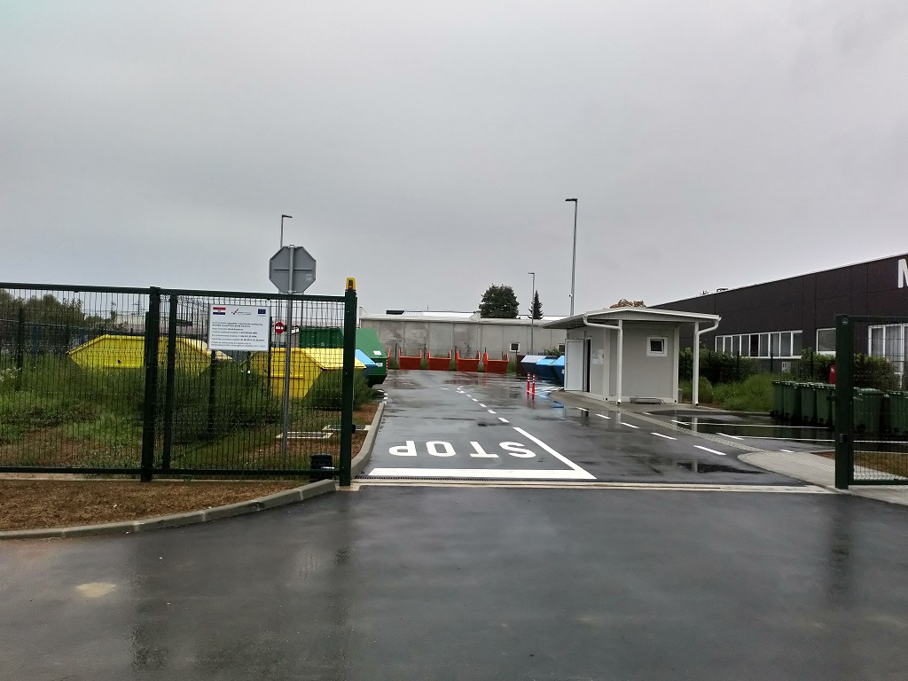
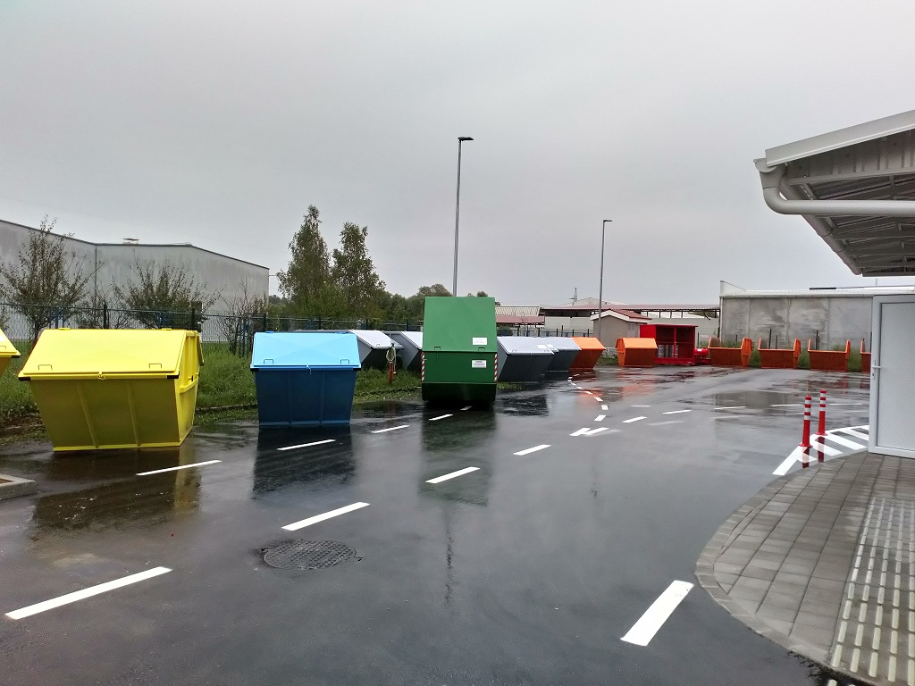
Zbrinjavanje otpada
Naziv projekta | Iznos (HRK)
Pametno odloži Bolji Karlovac složi | 1.193.352,50
Gradnja i opremanje reciklažnog dvorišta | 1.579.700,00
UKUPNO | 2.773.052,50

Slide 11


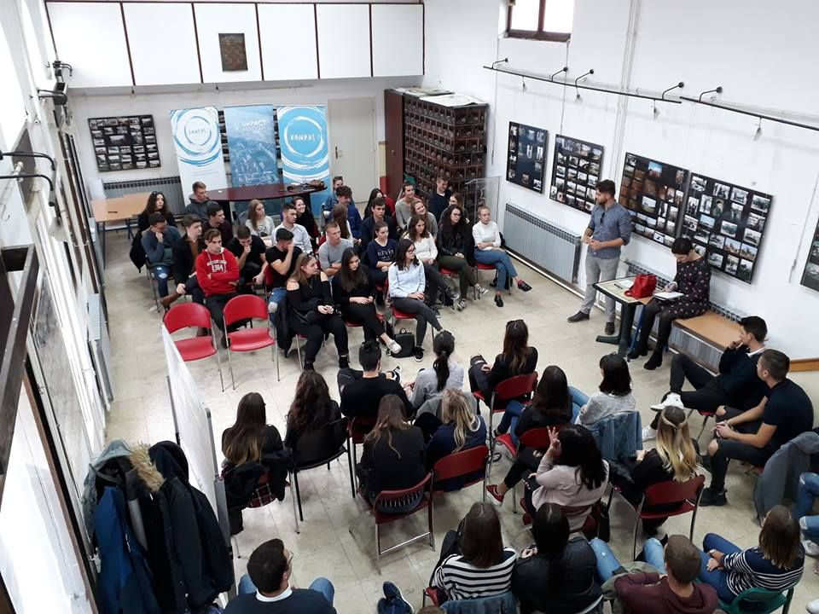
Jačanje participacije mladih u društvu
Naziv projekta | Iznos (HRK)
Impact Academy | 75.000,00
Lokalni info centri za mlade | 120.000,00
Zajedno za bolju zajednicu | 189.000,00
Mladi za mlade | 54.700,00
Game over 2019. | 150.000,00
Autumn of life, Spring of opportunities. Integration between generations | 68.487,89
Ofarbaj Karlovac | 92.175,00
UKUPNO | 749.362,89

Slide 12

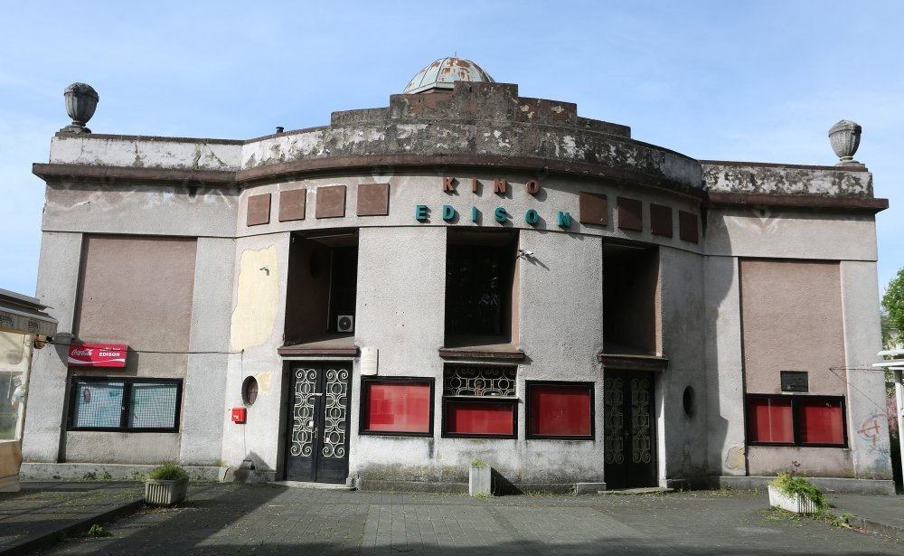
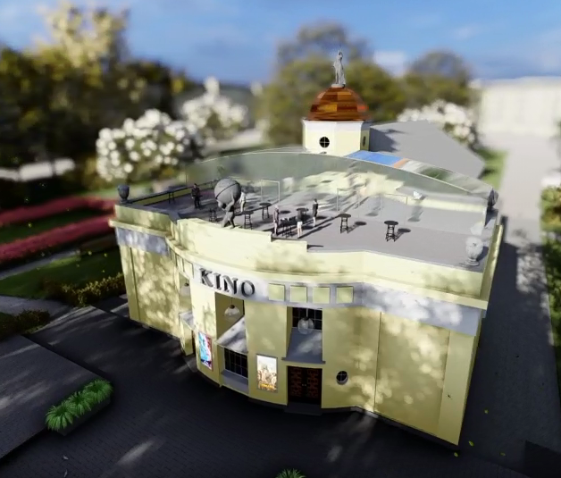
Projekti Grada Karlovca ITU mehanizma 2021.- 2023.
Naziv projekta | Iznos (HRK)
Nikola Tesla poduzetnički centar (27,3 mil kn: KŽ)– Pametno parkiralište (3,9 mil kn: GK) | 3.881.150,00
Obnova brownfield lokacije nekadašnjeg kina Edison | 25.823.352,76
Revitalizacija nekadašnjeg kina Edison u funkciji pokretanja integriranih turističkih programa u gradu Karlovcu | 7.785.901,25
Revitalizacija dijela vrelovoda centralnog toplinskog sustava u Karlovcu | 133.872.862,00
Tehnička pomoć za Grad Karlovac – ITU posredničko tijelo | 4.117.150,00
UKUPNO | 175.480.416,01

Slide 13


EU projekti na razini RH u kojima sudjeluje Grad Karlovac
Naziv projekta | Iznos (HRK)
Poboljšanje vodno komunalne infrastrukture aglomeracije Karlovac- Duga Resa („Karlovac II“) | 413.433.725,00
Sustav zaštite od poplava karlovačko – sisačkog područja | 1.683.372.750,00
Rekonstrukcija postojećeg i izgradnja drugog kolosijeka na dionici Hrvatski Leskovac – Karlovac na željezničkoj pruzi M202 Zagreb GK – Rijeka | 3.454.512.263,16
Prilagodba infrastrukture na relaciji Zagreb-Karlovac („3. traka“) | 848.800.000,00
UKUPNO | 6.400.118.738,16

Slide 14


Zaključno
Ukupno 60 EU projekata provedenih i u provedbi u razdoblju 2017.-2021. ukupne vrijednosti 410.690.552,60 HRK

